Slide 1
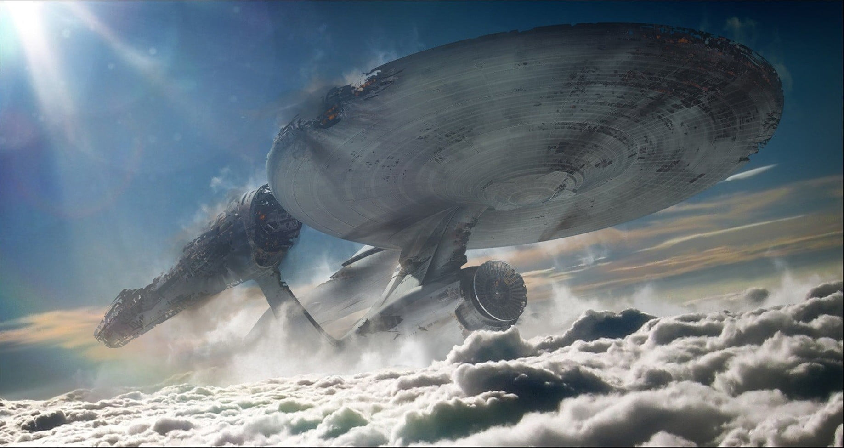
Kurumsal Dünyada .Net ile Yazılım Geliştirmek
Burak Selim Şenyurt
Senior Software Developer
buraksenyurt.com

Slide 2
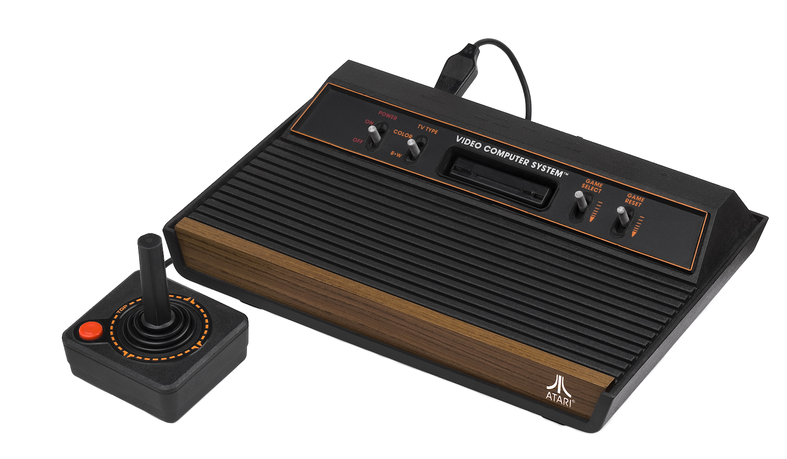
1976: Burak Selim Şenyurt dünyaya gelir.
1984: Atari’de ilk bilgisayar oyununu oynar.
1996: Delphi ile ilk parasını kazanır.
1999: Y.T.Ü. Matematik Mühendisliğini bitirir.
1999: Bilgi İşlem Sorumlusu olarak işe başlar.
2001: 16 Ay Yedek Subaylık hizmetini tamamlamıştır.
2003: Blogunda ilk yazısını paylaşır.
2023: Şu ana kadar 7 farklı şirkette çalışmıştır.
2023: Doğuş Teknoloji’de 6ncı yılıdır.
Son 15 yılda çalıştığı 3 şirket çevik metodoloji dönüşümü geçirmiştir.

Slide 3
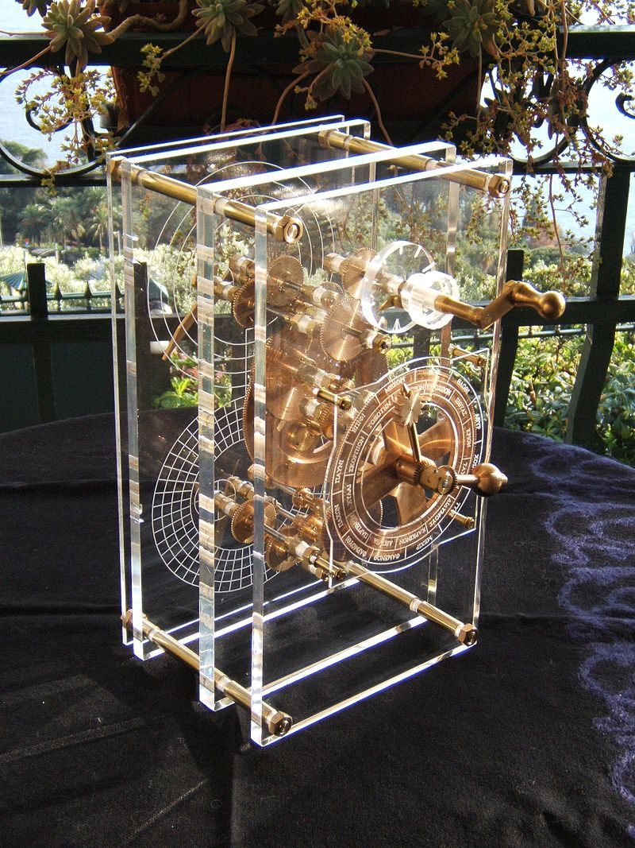
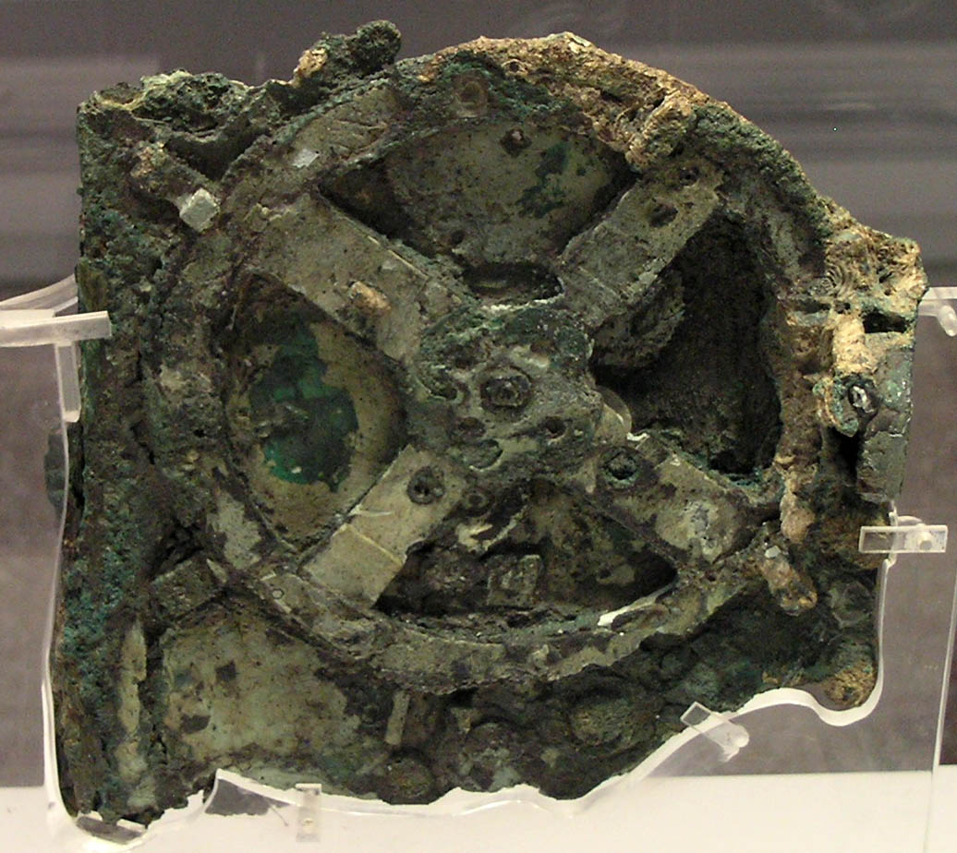
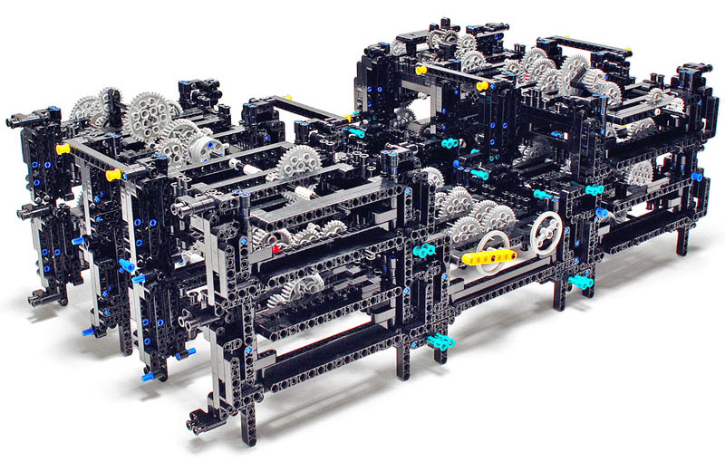
Mini Anket
Notes:
https://tr.wikipedia.org/wiki/Antikitera_d%C3%BCzene%C4%9Fi
Düzenekle ilgili en çok kabul edilen görüş, kimi gök cisimlerinin gökyüzündeki konumlarını modellemeye yarayan bir tür "analog bilgisayar" olduğu.

Slide 4
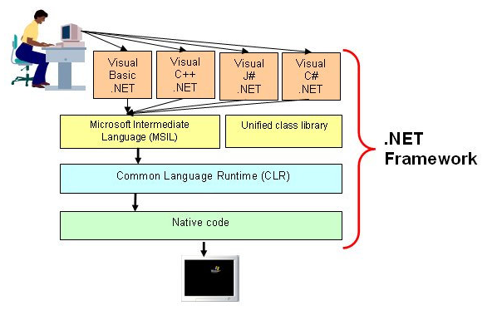
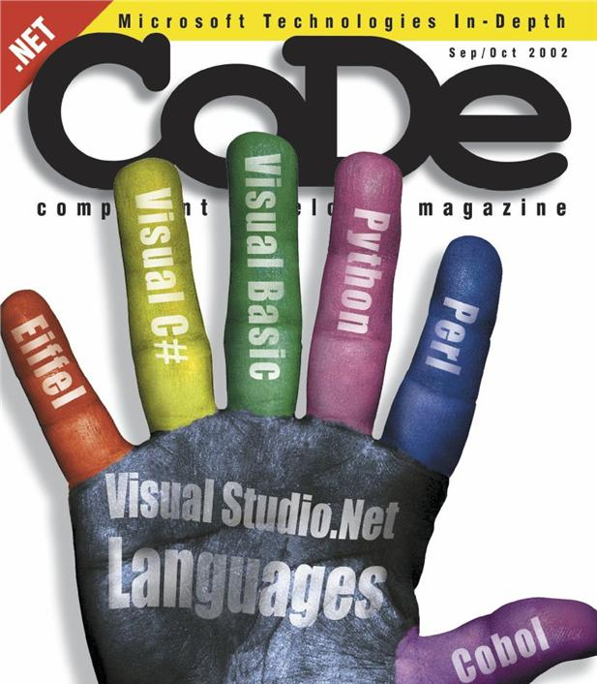

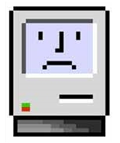
13 Şubat 2002
.NET Framework is a software framework developed by Microsoft that runs primarily on Microsoft Windows. It includes a large class library called Framework Class Library and provides language interoperability across several programming languages.

Slide 5
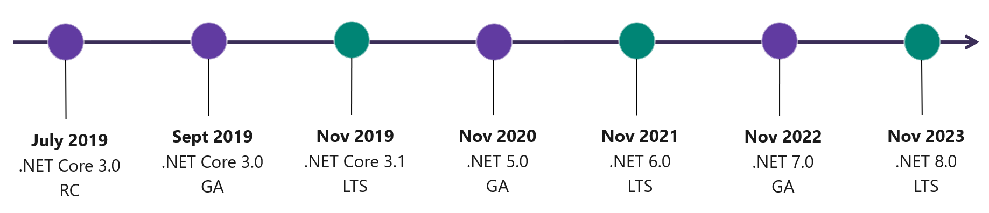
‘Practically speaking, .Net Framework is Windows-only and a legacy platform. Do not create new apps using it.’
Mark J. Price
Notes:
Mark J. Price, C# 8.0 and .NET Core 3.0 – Modern Cross-Platform Development: Build applications with C#, .NET Core, Entity Framework Core, ASP.NET Core, and ML.NET using Visual Studio Code, 4th Edition isimli kitabın yazarıdır.

Slide 6
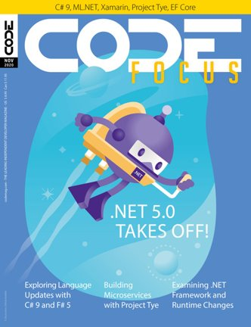
‘Forty percent of our .Net Core customers are brand-new developers to the platform, which is what we want with .NET Core. We want to bring new people in.’
Scott Hunter
Microsoft Partner Director Program Manager

Slide 7
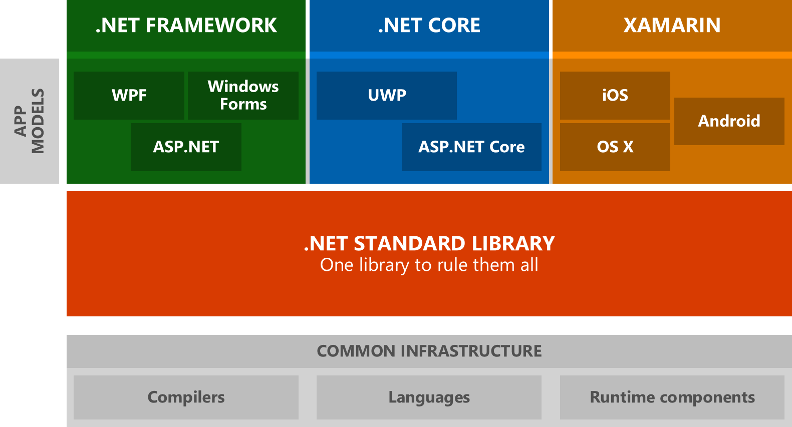

Slide 8
Temel Yazılım Mimarileri
Monolitik Tüm kod için tek bir dağıtım birimi
Distributed Remote Access Protocol’ ler ile birbirine bağlı çoklu dağıtım birimleri
Layered
Service Based
Event Driven
Pipeline
Space Based
Mikro Kernel
Service Oriented
Microservices

Slide 9
Monolitik Uygulamalar - Layered Architecture
Presentation Layer
Component
closed
Business Layer
Component
Component
Component
closed
Service Layer
Shared Component
open
Persistence Layer
closed
Database Layer
closed

Slide 10
Clean Architecture
Presentation
Core
Application
Domain
Infrastructure

Slide 11

 | Layered | Pipeline | Mikro Kernel | Service Based | Event Driven | Space Based | Service Oriented | Microservices
Partition Type | Technical | Technical | Domain + Technical | Domain | Technical | Domain + Technical | Technical | Domain
Number of Quanta | 1 | 1 | 1 | 1...* | 1...* | 1...* | 1 | 1...*
Deployability |  | ⭐⭐ |  | ⭐⭐⭐⭐ | ⭐⭐⭐ | ⭐⭐⭐ | ⭐ | ⭐⭐⭐⭐
Elasticity | ⭐ | ⭐ |  | ⭐⭐ | ⭐⭐⭐ | ⭐⭐⭐⭐ | ⭐⭐ | ⭐⭐⭐⭐⭐
Evolutionary | ⭐ | ⭐⭐⭐ |  | ⭐⭐⭐ | ⭐⭐⭐⭐⭐ | ⭐⭐⭐ | ⭐ | ⭐⭐⭐⭐⭐
Fault Tolerence | ⭐ | ⭐ |  | ⭐⭐⭐⭐ | ⭐⭐⭐⭐⭐ | ⭐⭐⭐ | ⭐⭐⭐ | ⭐⭐⭐⭐
Modularity | ⭐ | ⭐⭐⭐ |  | ⭐⭐⭐⭐ | ⭐⭐⭐⭐ | ⭐⭐⭐ | ⭐⭐⭐ | ⭐⭐⭐⭐⭐
Overall Cost | ⭐⭐⭐⭐⭐ | ⭐⭐⭐⭐⭐ | ⭐⭐⭐⭐⭐ | ⭐⭐⭐⭐ | ⭐⭐⭐ | ⭐⭐ | ⭐ | ⭐
Performance | ⭐⭐ | ⭐⭐ | ⭐⭐⭐ | ⭐⭐⭐ | ⭐⭐⭐⭐⭐ | ⭐⭐⭐⭐⭐ | ⭐⭐ | ⭐⭐
Reliability | ⭐⭐⭐ | ⭐⭐⭐ | ⭐⭐⭐ | ⭐⭐⭐⭐ | ⭐⭐⭐ | ⭐⭐⭐⭐ | ⭐⭐ | ⭐⭐⭐⭐
Scalability | ⭐ | ⭐ | ⭐ | ⭐⭐⭐ | ⭐⭐⭐⭐⭐ | ⭐⭐⭐⭐⭐ | ⭐⭐⭐⭐ | ⭐⭐⭐⭐⭐
Simplicity | ⭐⭐⭐⭐⭐ | ⭐⭐⭐⭐⭐ | ⭐⭐⭐⭐ | ⭐⭐⭐ | ⭐ | ⭐ | ⭐ | ⭐
Testability | ⭐⭐ | ⭐⭐⭐ | ⭐⭐⭐ | ⭐⭐⭐⭐ | ⭐⭐ | ⭐ | ⭐ | ⭐⭐⭐⭐
 | Monolithic Styles |  |  | Distributed Styles
* Richards & Ford, Fundamentals of Software Architecture, O’Reilly
Notes:
Monolitik mimari yaklaşım modelleri ile diğer dağıtık geliştirme modellerinin birbirlerine göre avantaj ve dezavantajlarını slayt üstündeki tablo ile özetleyebiliriz.
Tek yıldız -> En Zayıf
Beş Yıldız -> En Güçlü

Slide 12
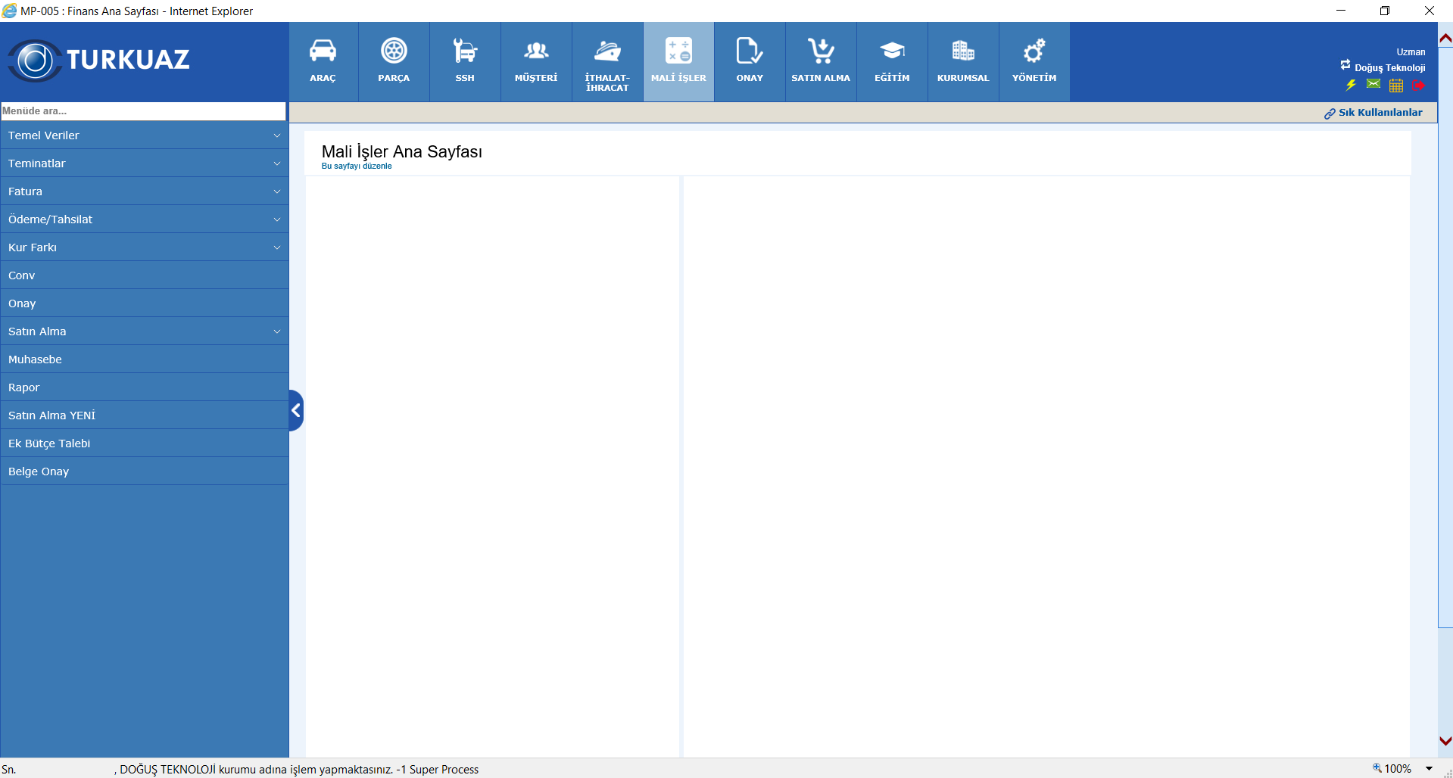
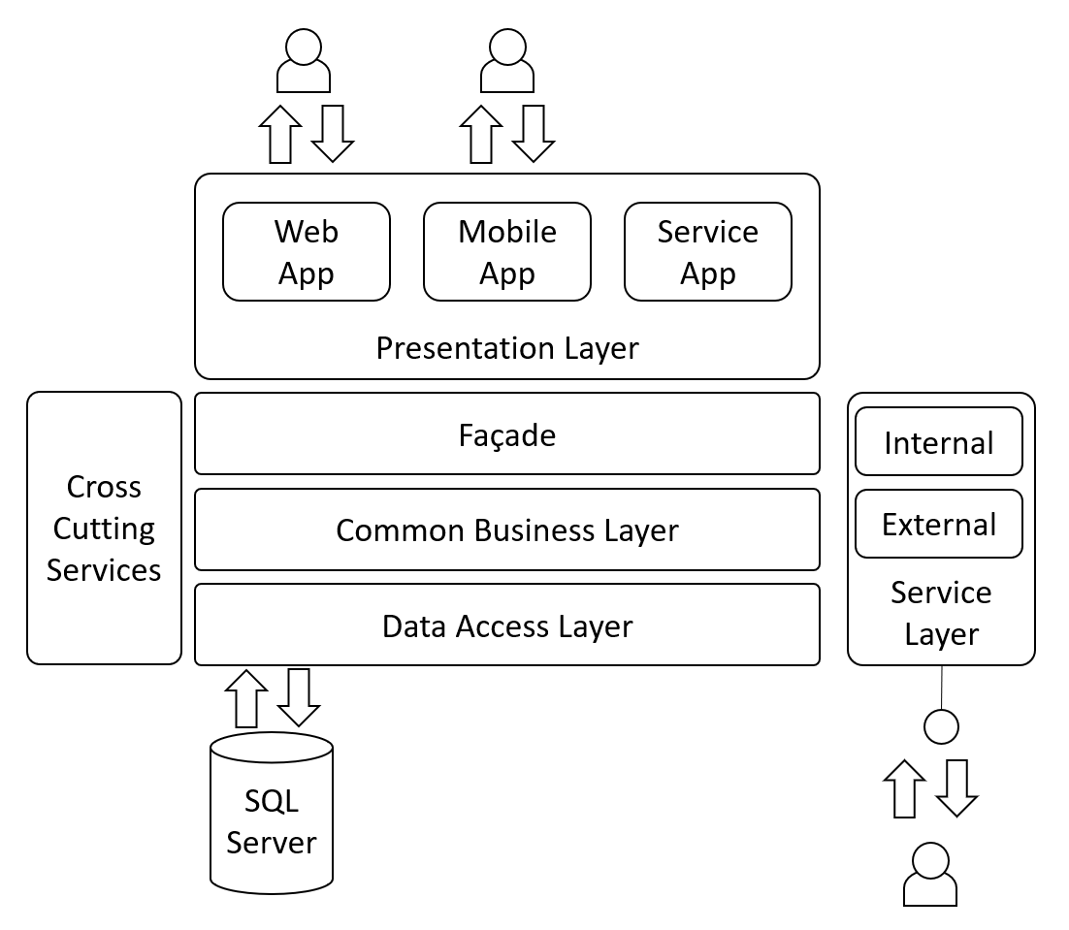
2002
N-Tier
> 8500 Ekran
~ 27bin Sp
~ 10bin saha personeli
> 4 milyon satır kod

Slide 13
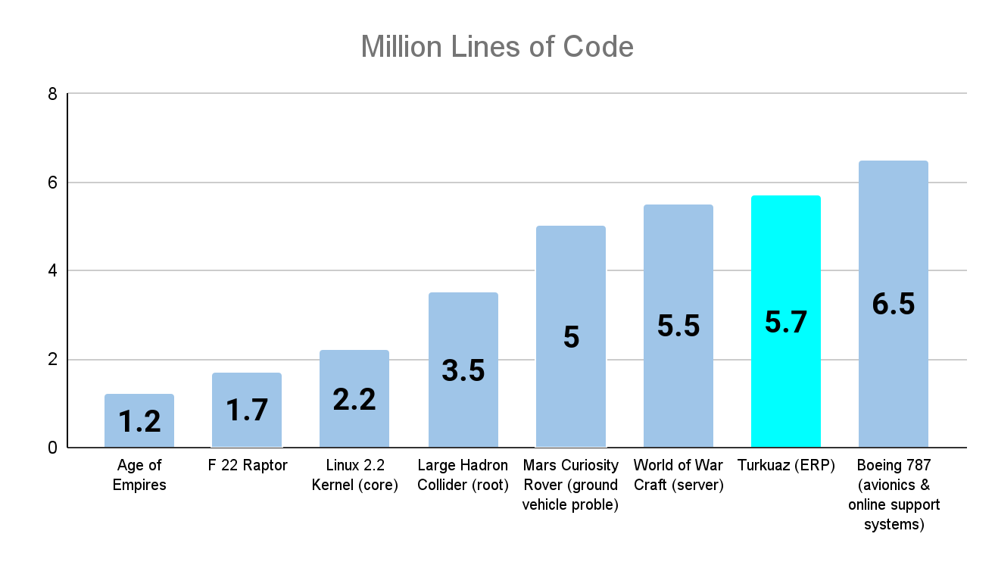
Notes:
Source : https://informationisbeautiful.net/visualizations/million-lines-of-code/

Slide 14
Web
UI
Service
Rest, gRPC,
SOAP
Cross Cutting Concerns
Logging,
Error Handling,
Authentication,
Authorization,
Caching
Presentation
Service
Model
Service
Service
Business Layer
Service
Library
BO
Data Access Layer
DAO
SQL,
Oracle,
Postgresql,
etc
MongoDb,
Redis,
Cassandra,
etc
UI
Package
ERP
System
Elastic
Service API
ACID
BASE
Business
Kafka,
RabbitMQ
Persistence
Redis
Postgresql

Slide 15
En Büyük Tehlike:
Teknik Borç
Bir işletmenin doğru çözüm için gereken zaman ve parayı harcamak yerine mevcut kodu yeni kodlarla yükseltmeyi seçtiğinde maruz kaldığı gerçek maliyettir.
Brad Sousa - Forbes
Proje olgunlaştıkça çevikliği azaltan herhangi bir koddur ve gerçek teknik borç tesadüfi değil kasıtlı olarak ortaya çıkar.
Shawn McCormick - Big Commerce
Kasti veya değil müşteri isteklerine veya uygulama kısıtlarına(deadline gibi) öncelik veren yazılım geliştirme eylemlerinin sonucudur.
Science Direct
Hızlı kazançlar elde etmek için yazılıma eklenen ve ileride düzeltilmesi için daha fazla çaba gerektiren herhangi bir koddur.
Trey Huffine - GitConnected
Hedefe daha hızlı ulaşmak için koda kestirme yollar eklediğinizde bugün normalden daha fazlasını yapabilirsiniz ama sonra daha yüksek bir maliyet ödersiniz.
Hackernoon’dan Biri
Notes:
Teknik Borç terimi Ward Cunningham tarafından bulunmuş ve bir metafordan oluşmuştur. Bu terimi WyCash firmasından teknik olmayan insanlara refactor için neden kaynak ayırmaya gerek olduğunu açıklarken metafor olarak kullanmıştır. Cunningham aynı zamanda Agile manifesto’ nun 17 yazarından birisidir.

Slide 16

Rakamlarla Teknik Borç
1.31 Trilyon $ : Sadece Birleşik Devletler’ de ciddi sorunlara yol açabilecek teknik borç düzeltme maliyeti 1.31 Trilyon dolar civarında (CISQ)
2.84 Trilyon $ : Gartner’ a göre ciddi sorunlara yol açabilecek teknik borç düzeltme maliyeti sadece 2020 için 2.84 Trilyon $.
45”, 462 Milyon $: Bir regülasyonu hatalı uygulayan NYSE firması 45 dakikada 462 milyon dolar zarar ediyor.
%60 : CIO’ların %60’ı son üç yıllık dönemde teknik borçların gözle görülür şekilde arttığını ifade ediyor (McKinsey)
%10 - %20 : Yeni ürünlere ayrılan bütçenin teknik borç için harcanan miktarı. (McKinsey)
3.61 $ : CAST’ a göre kod satırı başına ortalama teknik borç maliyeti.
Notes:
CISQ -> Consortium for Information & Software Quality.
McKinsey’in değeri 1 Milyar dolar üzerinde olan 50 şirket CIO’ su ile yaptığı anket sonuçlarına göre.
45 dakikada 462 milyon dolar kaybeden firmanın yaşadığı sorun eski kod parçasının bırakıldığı ve yeni regülasyon için gerekli güncellemenin alınmadığı tek bir sunucudur. Ölçekleme başarılıdır ama unutulan bir makine vardır.

Slide 17
Herhangi birisi bilgisayarın anlayabileceği biçimde kod yazabilir. İyi programcılar, insanların anlayabileceği şekilde kod yazar. Martin Fowler

Slide 18
Popüler Kodlama İhlalleri
Refactor this method to reduce its Cognitive Complexity from 254 to the 10 allowed.
Method has n parameters, which is greater than the 7 authorized.
Remove this useless assignment to local variable 'data'.
Remove the unused local variable 'data'.
Change return type to 'void'; not a single caller uses the returned value.
Change this code to use a stronger protocol.
Merge this if statement with the enclosing one.
Make this method private or simplify its parameters to not use multidimensional/jagged arrays.
Consider reworking this 'switch' to reduce the number of 'case's from 41 to at most 30.
…

Slide 19
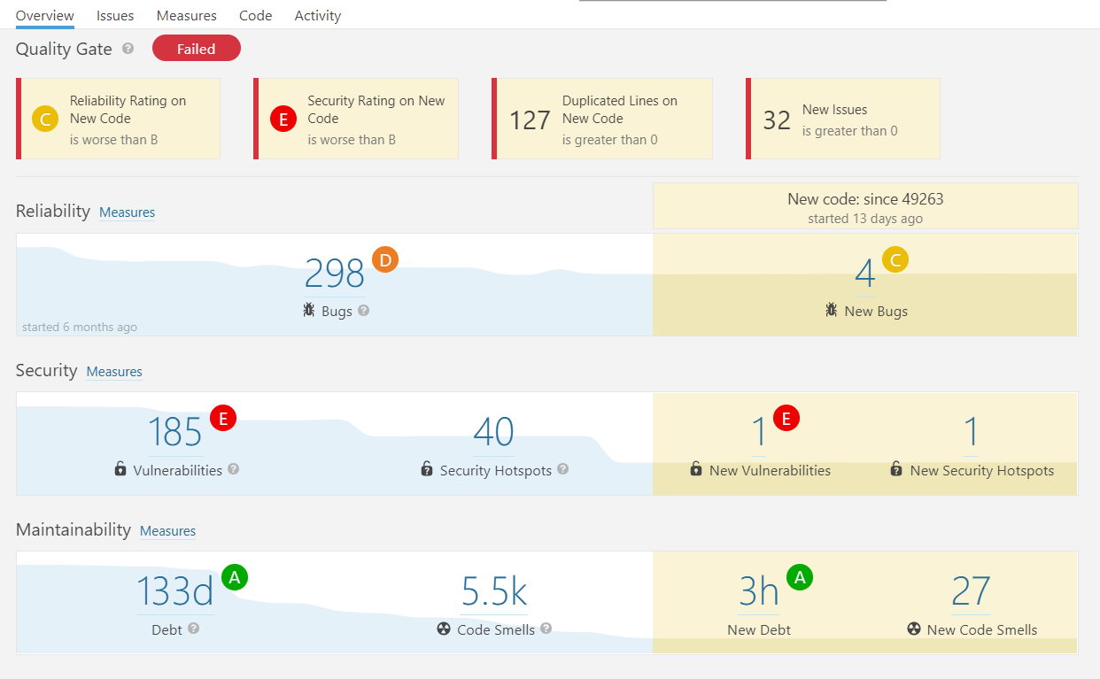
SonarQube ile Bulgu Analizi

Slide 20
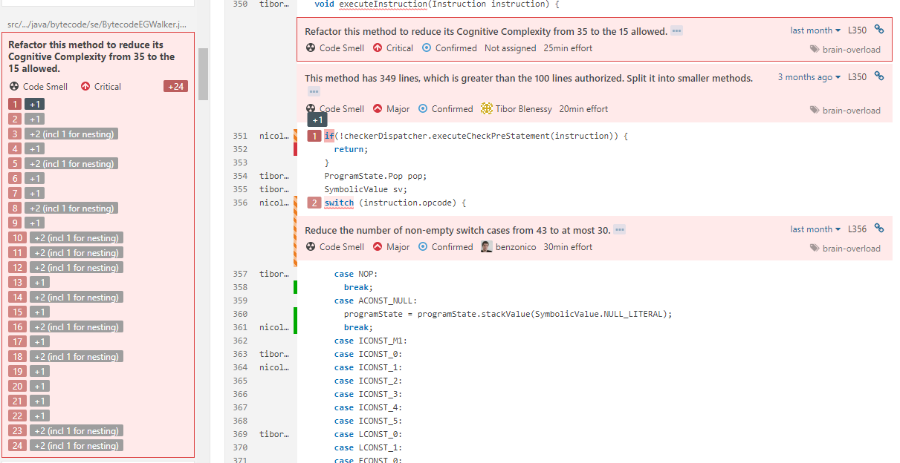

Slide 21

Temiz Kod Kriterleri?
Kolay Okunur
Bakımı kolaydır
Basittir
Test edilebilirdir
Tekrar etmez
Notes:
Photo by <a href="https://unsplash.com/@luk10?utm_source=unsplash&utm_medium=referral&utm_content=creditCopyText">Lukas Tennie</a> on <a href="https://unsplash.com/photos/DAWnMmUSMdU?utm_source=unsplash&utm_medium=referral&utm_content=creditCopyText">Unsplash</a>

Slide 22
CAST(1998) | Architectural, Design, Code | Time to remove issues | Windows | Jenkins, Maven | API, GUI | Security, Efficiency, Changeability, Robustness, Transferability,
Sonargraph(2006) | Architectural, Design | Computation of several metrics | Bağımsız | Eclipse, Gradle, IntelliJ Jenkins, Maven, VS | GUI | Changeability
NDepend (2007) | Architectural, Design, Code | Estimated man-time to fix issues | Windows | Azure, Jenkins, VS | GUI | Changeability, Robustness, Testability
SonarQube (2007) | Code | Time to remove issues | Bağımsız | Eclipse, IntelliJ, VS, Azure | API,GUI, CLI, CI | Security, Reliability
Squore (2010) | Design, Code | Time to remove issues | Bağımsız | Yok | API,GUI | Changeability, Reliability, Efficiency, Portability, Security, Testability
CodeMRI (2013 | Design | Not estimated | Windows, Linux | Yok | CLI | Security, Efficiency, Robustness, Portability, Testability
Code Inspector (2019) | Architectural, Design, Code | Effort needed to avoid high TD | Bağımsız | Github, Gitlab, Bitbucket Jenkins, Travis | API | Security, Changeability, Portability, Testability, Maintainability
DV8 (2019) | Architectural | Number of affected files and lines of code | Windows, MAC | Depends, Jenkins | GUI | Maintainability,Evolvability, Security
SymfonyInsight (2019) | Code | Time to remove issues | Bağımsız | Yok | GUI,CI | Security, Maintainability, Reliability

Slide 23
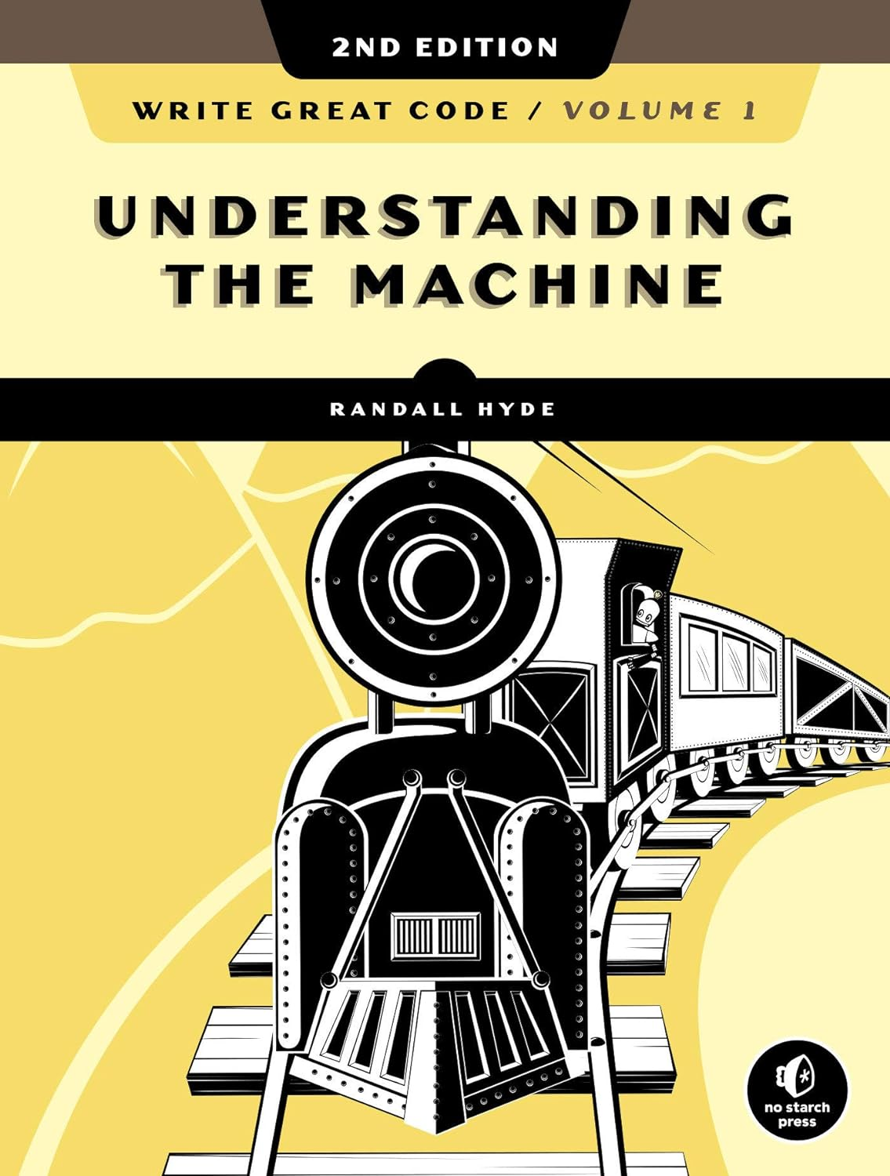




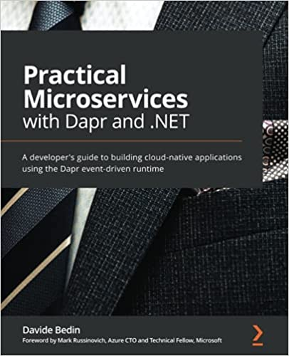
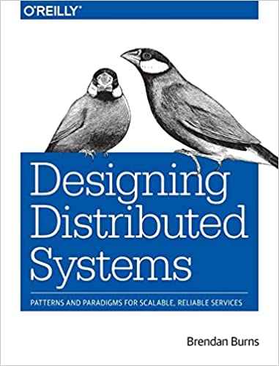
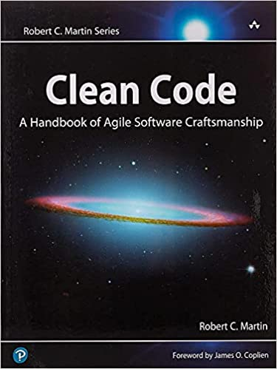



Slide 24
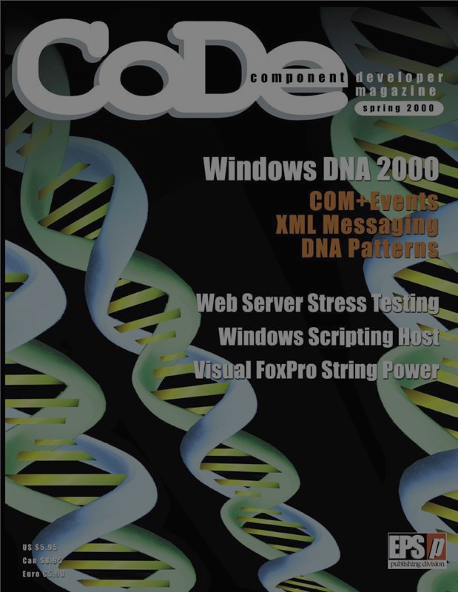
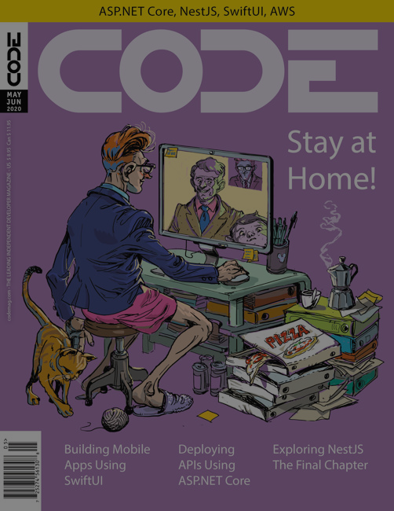
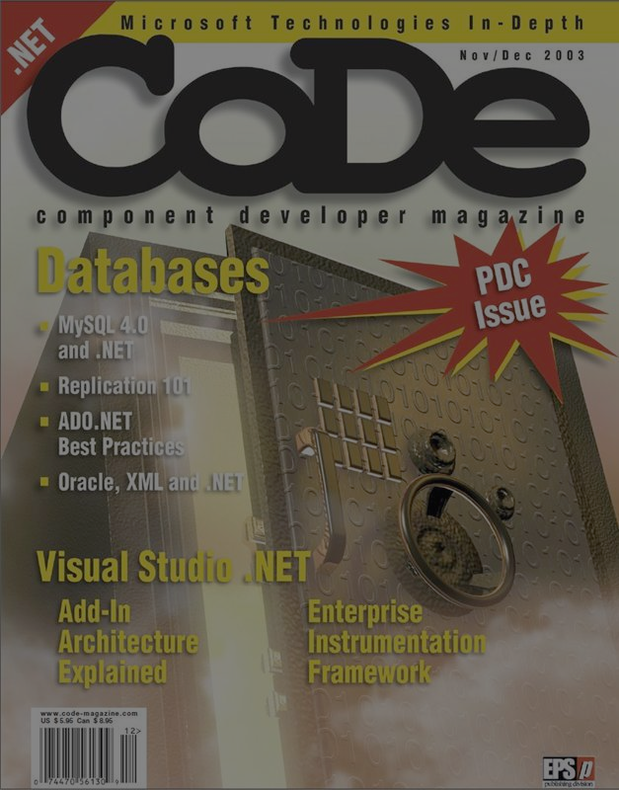
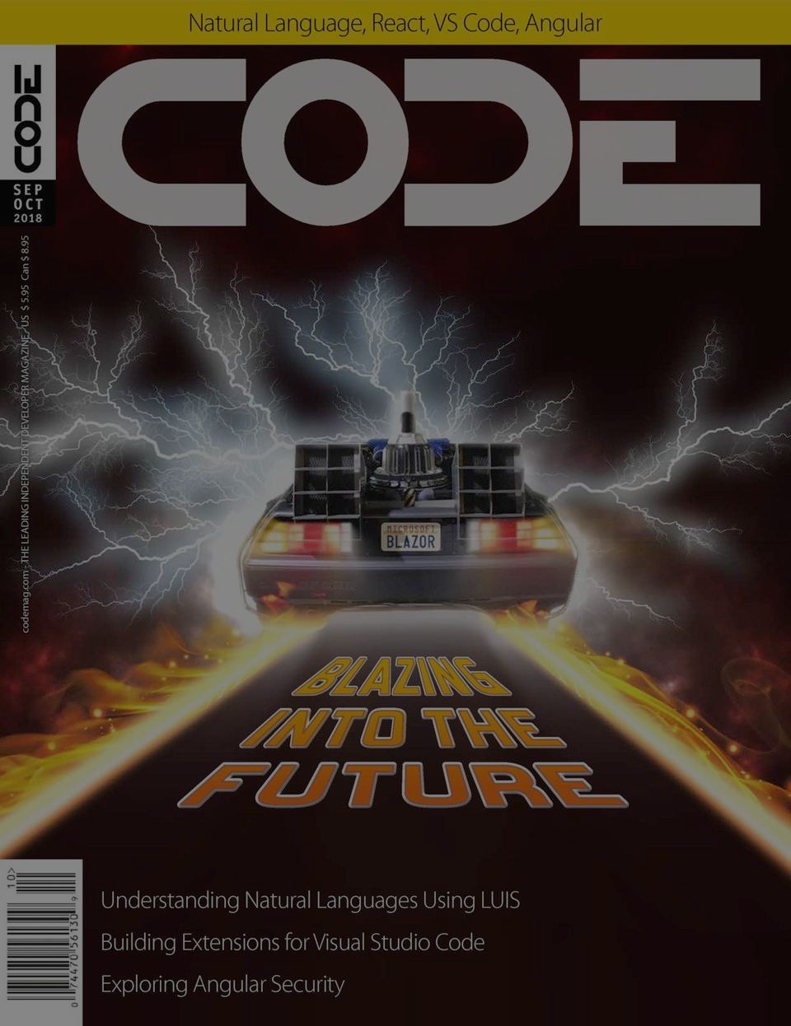
Beni dinlediğiniz için teşekkürler…
Burak Selim Şenyurt
buraksenyurt.com

